Slide 1
Social Media Professionnel pour la communauté de l’ ECE Paris
Projet Web Dynamique - ING3 - 2017/2018
Awa OULALÉ – Magali TREUVELOT – Eléonore VERMEULEN

Slide 2
Sommaire
Conception du Back
- Modèle entité-association
- Modèle relationnel
Design du front
Spécification fonctionnelles des pages Web
Versioning GIT
Bilans
Bibliographie

Slide 3
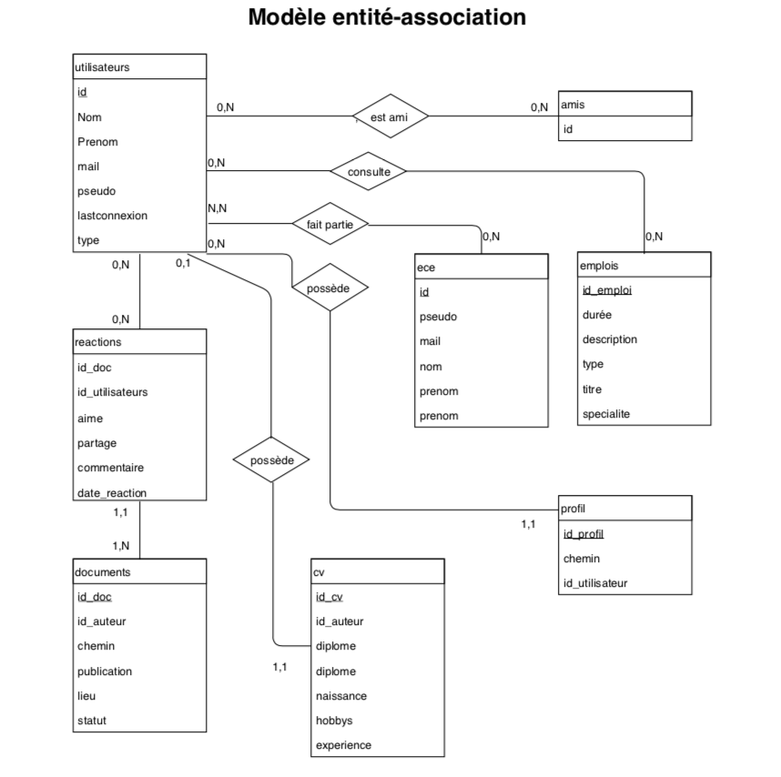
Conception du Back
Modèle entité-association

Slide 4
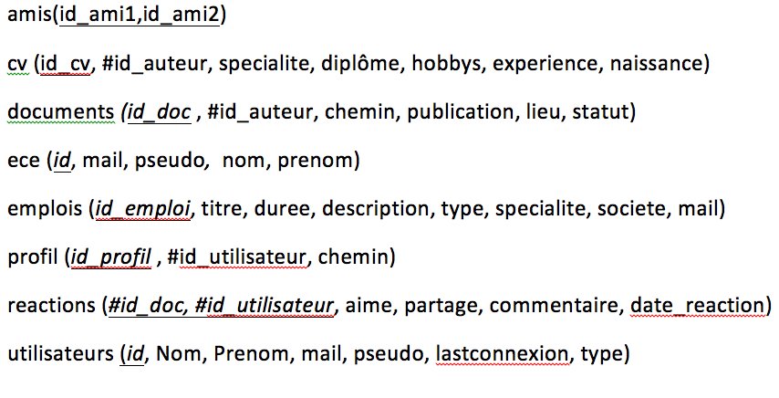
Conception du Back
Modèle relationnel

Slide 5
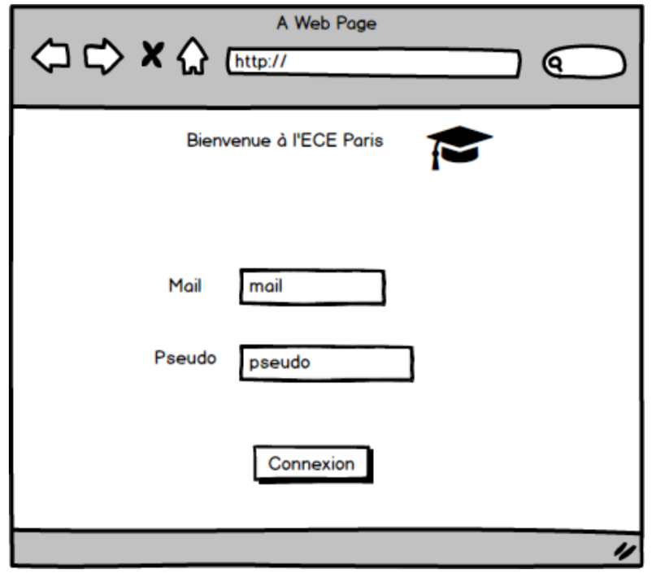
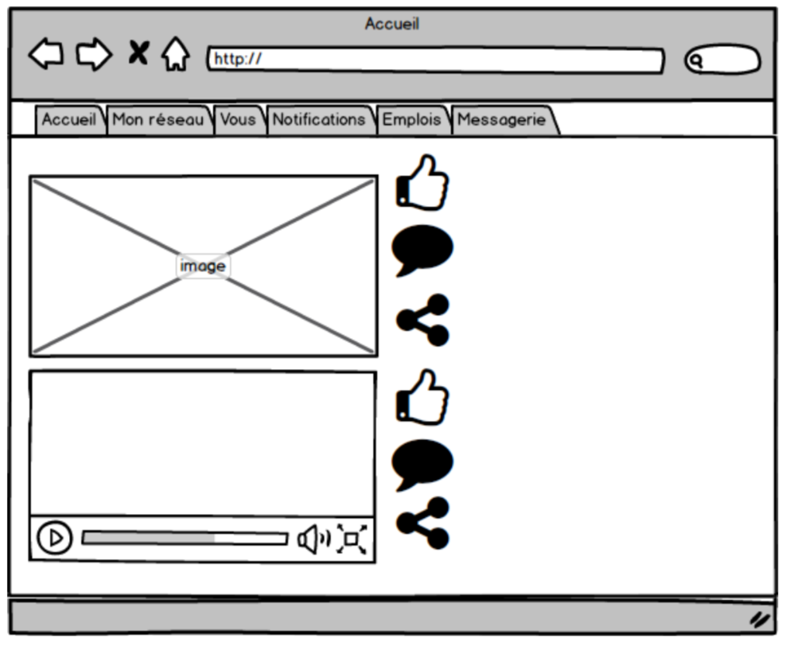
Design du front
Connexion et Accueil (1/3)

Slide 6
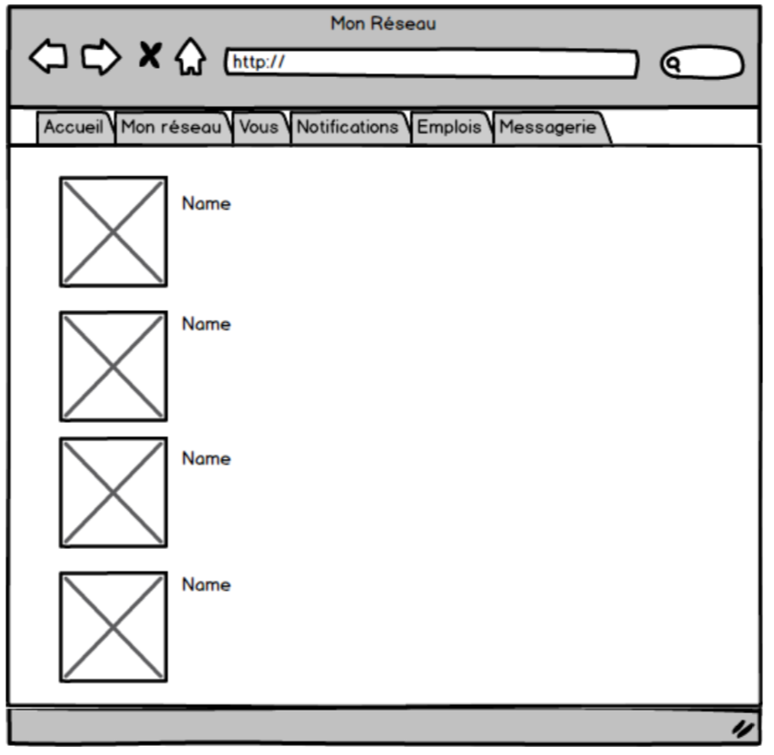
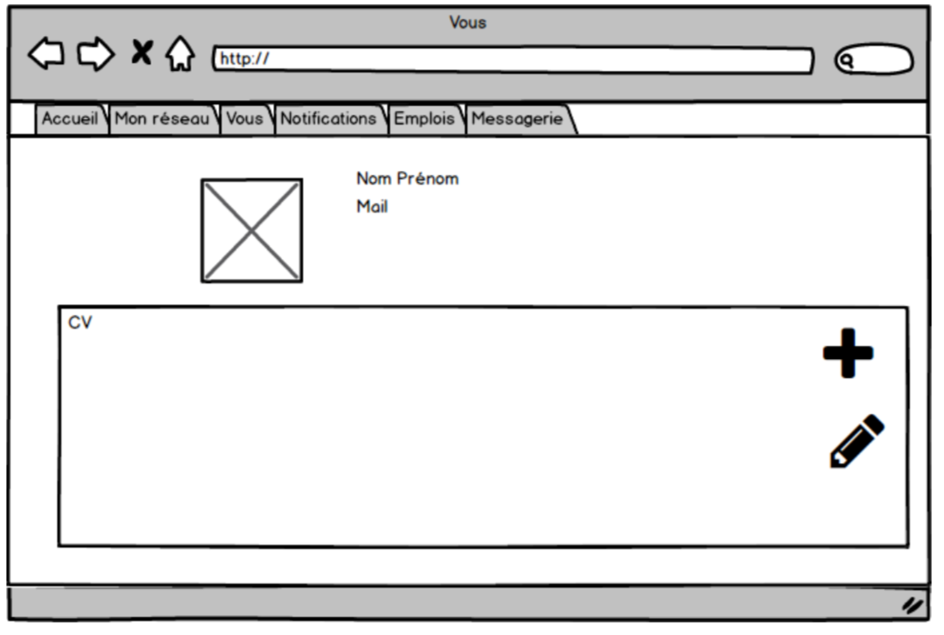
Design du front
Mon réseau et Vous (2/3)

Slide 7
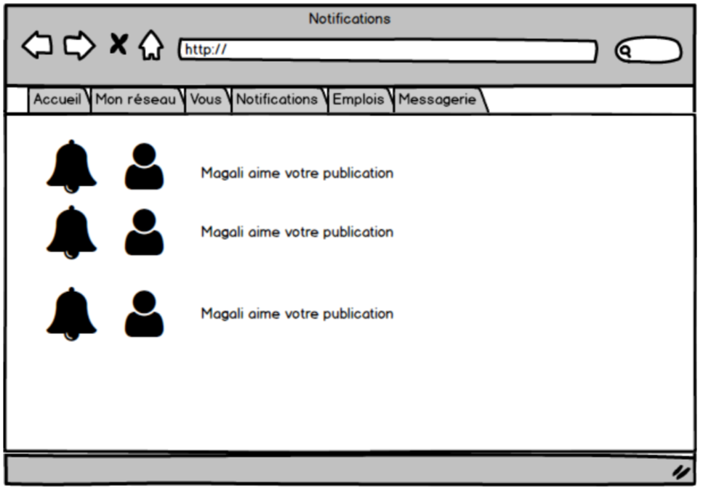
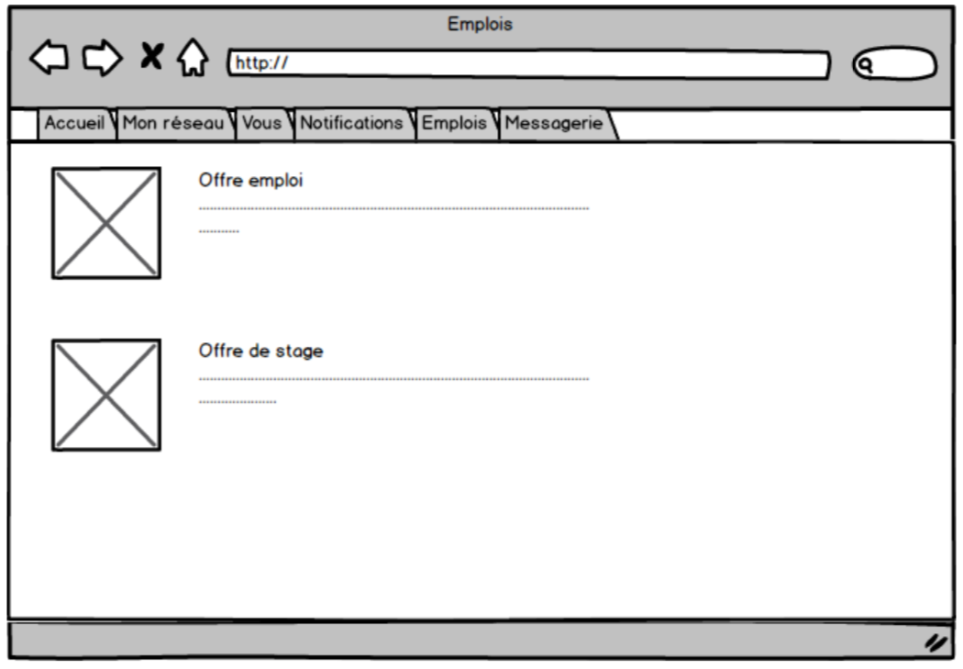
Design du front
Notifications et Emplois(3/3)

Slide 8
Spécifications fonctionnelles
des pages Web
(1/3)

Slide 9
Spécifications fonctionnelles
des pages Web
(2/3)

Slide 10
Spécifications fonctionnelles
des pages Web
(3/3)

Slide 11
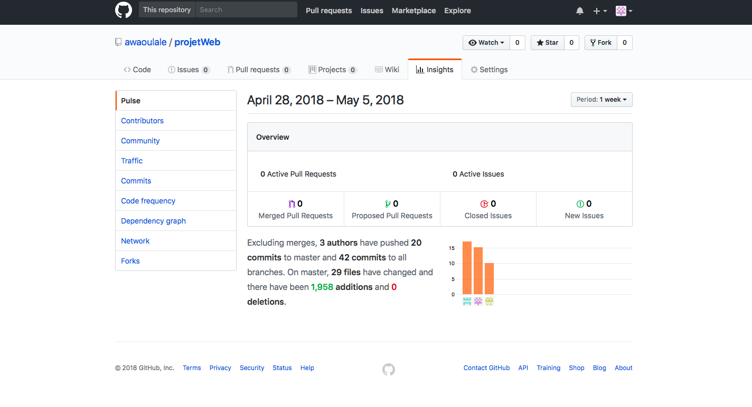
Versioning GIT

Slide 12
Awa Oulalé:
Progrès en SQL (avec les jointures notamment)
Initiation à l’utilisation de Bootstrap
Meilleure compréhension des liens entre les différentes pages d’un site web
Magali Treuvelot:
Progrès en php et SQL
Travail satisfaisant en temps limité
Efficacité du travail en équipe
Eléonore Vermeulen:
Mise en application des TP
Gestion optimale des fichiers grâce à GitHub
Liens entre la base de données et les actions du client
Bilan collectif:
Gestion des priorités par rapports aux différentes tâches
Importance de la gestion du temps dans le projet
Entraide dans l’élaboration du code
Bilans

Slide 13
Institut de l’Internet du Multimédia (utilisation de Bootstrap): www.iim.fr
OpenClassrooms: www.openclassrooms.com
w3schools: www.w3schools.com
sql.sh: www.sql.sh
Bibliographie

